Slide 1
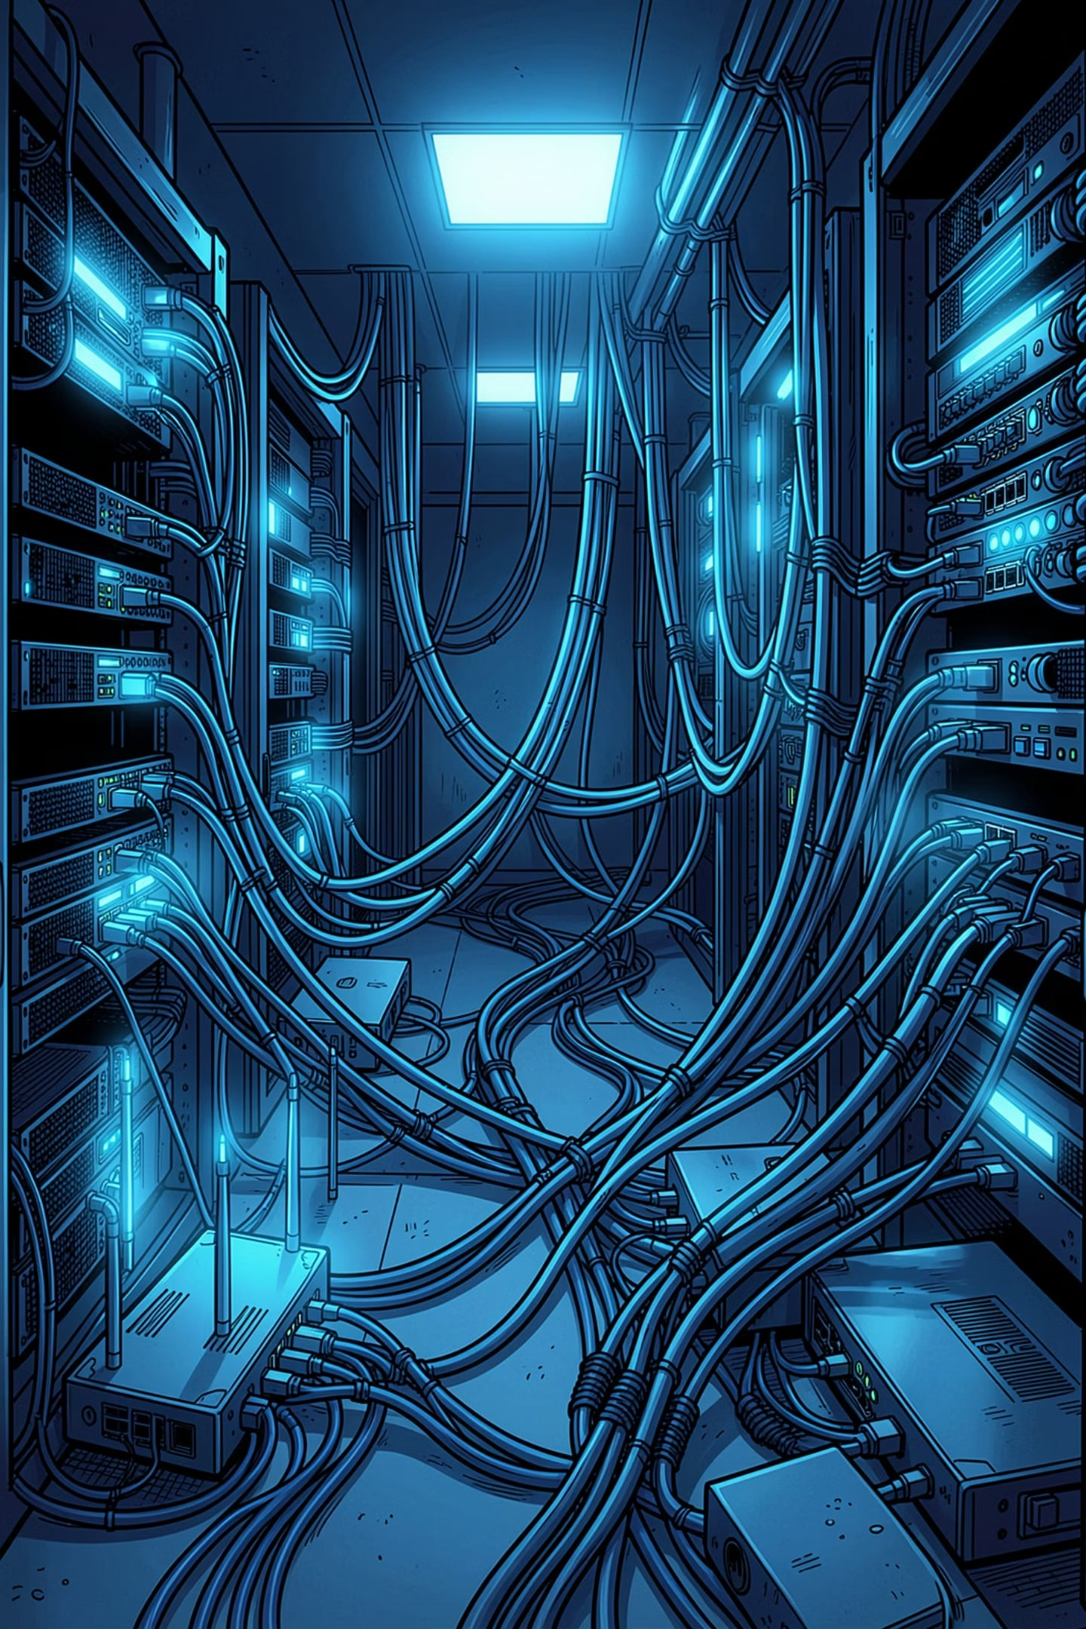
Sistema Experto para Diagnóstico Básico de Fallas en Redes
Sistemas Expertos e Inteligencia Artificial
Juan Sebastián García Redondo · David Alexander Acosta Pineda · Ashlee Valentina Tapia Medina · Sesiones 8 a 12
PROYECTO ABP
INVESTIGACIÓN · ANÁLISIS · PRÁCTICA · SUSTENTACIÓN

Slide 2





Objetivo del Taller
Aplicar los conceptos de lógica de predicados, sistemas expertos, ontologías, grafos de conocimiento y aprendizaje supervisado mediante investigación, análisis crítico y construcción de soluciones prácticas, integrados en el proyecto: Sistema Experto para Diagnóstico Básico de Fallas en Redes.
Sesión 8
Lógica de Predicados
Sesión 9
Sistemas Expertos
Sesión 10
Ontologías y Grafos
Sesión 11
Machine Learning
Sesión 12
Aprendizaje Supervisado

Slide 3
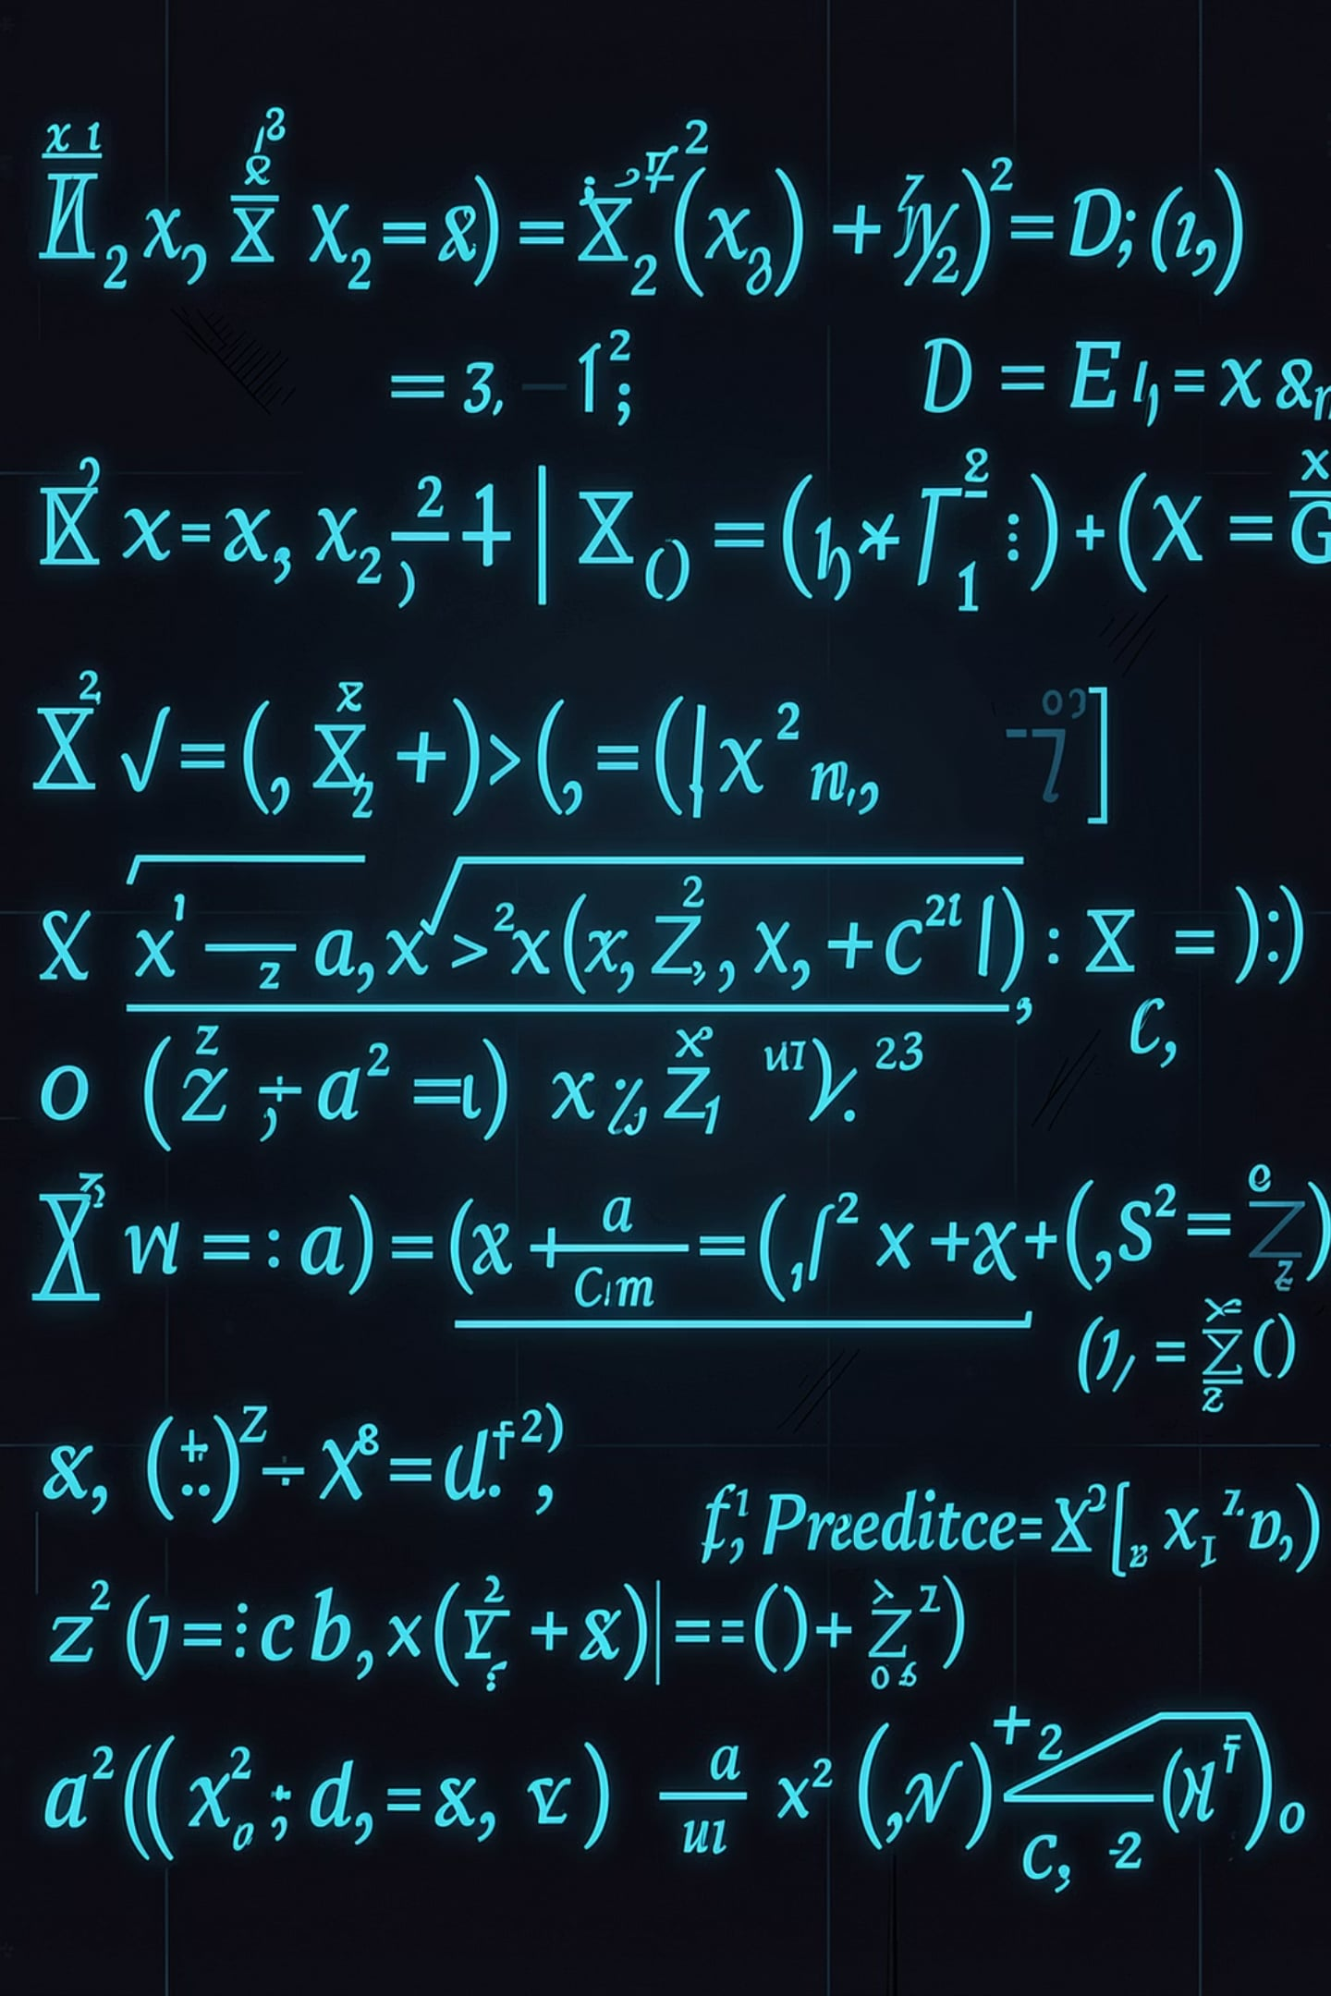
PARTE I · SESIÓN 8
Lógica de Predicados
Lógica Proposicional
Analiza proposiciones completas (verdaderas o falsas) con conectores ∧, ∨, ¬, →. Sencilla pero menos expresiva: no representa "todos" o "algunos". Aplicable en circuitos booleanos y sistemas expertos simples.
Lógica de Predicados
Extiende la proposicional con objetos, variables, predicados y cuantificadores ∀ y ∃. Altamente expresiva para conocimiento complejo, sistemas expertos avanzados y consultas semánticas, aunque con mayor costo computacional.
Ejemplo de regla: activar_alarma(X) :- puerta_abierta(X), horario_no_laboral(X) — si la puerta está abierta y es horario no laboral, el sistema activa la alarma y notifica al equipo de seguridad.

Slide 4
PARTE I · SESIÓN 8
Base de Conocimiento en Prolog y Cuantificadores
Prolog: 10 hechos, 5 reglas, 5 consultas
Cuantificadores en dominios reales
Hechos como ping_falla(router_principal) y cable_desconectado(pc_finanzas) alimentan reglas de diagnóstico. Ejemplo: diagnostico(D, error_configuracion_dns) :- dns_incorrecto(D), usuario_reporta(D, no_abre_paginas_web). Consultas: ?- diagnostico(pc_marketing, Falla), ?- diagnostico(X, falla_hardware_fisico), ?- diagnostico(Equipo, Problema).
IoT: ∀x DispositivoIoT(x) → CifradoTLS(x) · ∃x SensorHumedad(x) ∧ BateriaBaja(x)
Ciberseguridad: ∀x IntentoLogin(x) ∧ OrigenListaNegra(x) → Bloqueado(x) · ∃x Usuario(x) ∧ EsAdministrador(x) ∧ PasswordPorDefecto(x)
Industria 4.0: ∀x BrazoRobotico(x) ∧ TemperaturaAlta(x) → ParadaEmergencia(x) · ∃x MaquinaCNC(x) ∧ VibracionAnomala(x)

Slide 5

PARTE II · SESIÓN 9
Arquitectura del Sistema Experto
Base de Conocimiento
Motor de Inferencia
Almacena hechos y reglas IF-THEN del dominio.
Aplica hechos a reglas mediante encadenamiento hacia adelante o hacia atrás.
Memoria de Trabajo
Interfaz de Usuario
Guarda los hechos específicos de la sesión actual.
Permite el intercambio de información entre usuario y sistema.
Módulo de Adquisición
Módulo de Explicación
Permite actualizar la base de conocimiento por expertos humanos.
Justifica ante el usuario por qué se llegó a una conclusión.
Caso real: Plataformas como Cisco DNA Center e IBM QRadar usan motores de reglas para correlacionar eventos de red (caídas de enlace, tráfico anómalo, fallos DNS) y generar diagnósticos automáticos, reduciendo el MTTR y documentando el razonamiento.

Slide 6
PARTE II · SESIÓN 9
Las 15 Reglas IF-THEN del Sistema Experto
#
Condición (IF)
Diagnóstico + Acción
1
ethernet + led apagado
Falla enlace físico → verificar cable UTP
2
wifi + led rojo
Pérdida señal WAN → reiniciar router / reportar ISP
3
IP APIPA + ping fallido
Sin DHCP → ipconfig /renew
4
IP válida + ping fallido
Aislamiento/firewall → desactivar firewall
5
ping router OK + ping DNS fallido + sin web
Caída WAN → validar con ISP
6
ping DNS OK + resolución falla
Fallo DNS → usar 8.8.8.8 / 1.1.1.1
7
web parcial + DNS OK
Saturación ancho de banda → Speedtest
8
wifi + autenticación rechazada
Fallo credenciales WPA2/WPA3 → reingresar clave
9
ping router OK + web parcial + portal cautivo
Bloqueo portal → abrir navegador
10
sin IP + ethernet
Adaptador deshabilitado → habilitar / reinstalar drivers
11
web parcial + led parpadeante
Pérdida intermitente → verificar atenuación
12
DNS OK + sin web + ping DNS OK
Bloqueo puertos 80/443 → revisar proxy
13
wifi + ping fallido + led verde
Saturación canales WiFi → cambiar canal
14
todo OK + sin web
Control parental / ACL → revisar filtrado MAC
15
led apagado + wifi
Router sin energía → verificar alimentación

Slide 7
PARTE III · SESIÓN 10
Ontologías y Grafos de Conocimiento
Comparativa de enfoques
Ontología en Protégé
Aspecto
Base de Datos
Ontología / Grafo
5 clases: Dispositivo, Usuario, Falla, Regla_Diagnostico, Accion_Correctiva.
10 individuos: router_principal, switch_piso1, pc_marketing, falla_hardware_fisico, conflicto_ip, reiniciar_router, verificar_cable_utp, entre otros.
5 relaciones: presentaFalla, requiereAccion, reportadaPor, conectadoA, diagnosticadaPor.
Esquema
Rígido, tablas fijas
Flexible, clases y nodos
Semántica
Ninguna
Alta (OWL, SPARQL)
Inferencia
No soporta
Sí (Pellet, HermiT)
Herramienta
MySQL, Oracle
Protégé, Neo4j
Grafo de Conocimiento
Conecta dispositivos, fallas y relaciones de conectividad a partir de los hechos de Prolog. Permite visualizar causas raíz comunes (ej. router_principal), soporta consultas de recorrido y hereda semántica formal de la ontología para inferencias automáticas.

Slide 8
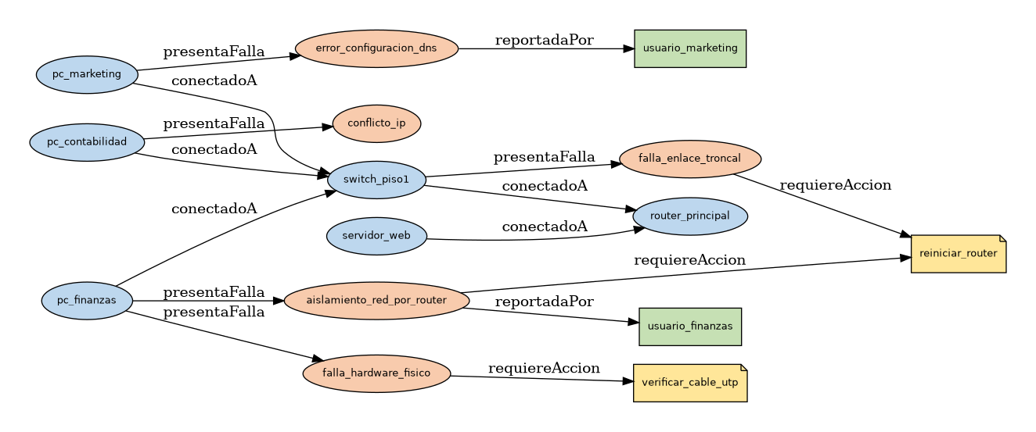
PARTE III · SESIÓN 10
Grafos de Conocimiento

Slide 9



PARTE IV · SESIÓN 11
IA, Machine Learning y Deep Learning
Deep Learning
1
Redes neuronales profundas para datos no estructurados
2
Machine Learning
Aprende patrones de datos históricos sin reglas explícitas
3
Inteligencia Artificial
Campo más amplio: sistemas que emulan inteligencia humana
El sistema experto del punto 6 es IA basada en reglas sin aprendizaje. El ML (implementado con Scikit-Learn) aprende de datos históricos. El DL no se requiere aquí, ya que los datos son tabulares y de baja dimensionalidad; un modelo clásico (árboles/bosques) es suficiente e interpretable.
Ciclo de vida del proyecto ML
01
02
Definición del problema
Recolección de datos
Predecir diagnóstico de falla a partir de síntomas.
Dataset sintético de 600 casos basado en las 15 reglas.
03
04
Preparación y limpieza
Selección del modelo
Codificación categórica, tratamiento de faltantes y balanceo.
Árbol de Decisión y Random Forest para clasificación multiclase.
05
06
Entrenamiento y evaluación
Despliegue y monitoreo
80/20 estratificado; Accuracy, Precision, Recall y F1-Score.
Integración como segundo motor de diagnóstico; reentrenamiento periódico.

Slide 10

PARTE IV–V · SESIONES 11–12
Dataset y Modelo Supervisado
Dataset: 600 casos sintéticos
Resultados del modelo
8 variables categóricas de entrada (tipo_conexion, led_enlace_router, ip_asignada, ping_router, ping_dns_externo, resolucion_dns, acceso_web, autenticacion_usuario) y 1 variable objetivo: diagnostico (9 clases). Desbalance moderado con 5% de ruido simulado.
Modelo
Acc.
Prec.
Recall
F1
Árbol de Decisión
0.800
0.721
0.631
0.657
Clasificación vs. Regresión
Random Forest
0.917
0.923
0.835
0.859
Este proyecto es clasificación multiclase (diagnóstico discreto). La regresión predice valores continuos (ej. tiempo de resolución de incidentes).
Random Forest es el algoritmo propuesto: mejor generalización, robustez ante desbalance e importancia de variables compatible con el módulo de explicación. Métrica principal: F1-Score macro.
Caso adicional: Predicción de retrasos en rutas urbanas (regresión) — algoritmo sugerido: Random Forest Regressor o XGBoost; variables: hora, clima, congestión, paradas; métricas: MAE, RMSE, R².

Slide 11

ACTIVIDAD INTEGRADORA
Integración y Sustentación
Prolog
15 Reglas IF-THEN
Ontología OWL
Prototipo lógico del motor de inferencia.
Diagnóstico operativo + acción sugerida.
Vocabulario semántico unificado (Protégé).
Grafo de Conocimiento
Dataset + Random Forest
Visualiza causas raíz y relaciones ocultas.
Motor probabilístico complementario (F1: 0.859).
El flujo integrado: primero diagnóstico determinista por reglas; si ninguna aplica, el ML entrega el diagnóstico más probable; grafo y ontología explican y trazan las relaciones detrás de la conclusión.
Agenda de Sustentación (15 min)
0:00–2:00
5:00–8:00
10:30–13:30
Presentación del proyecto ABP
Sistema experto y arquitectura
Dataset, modelo y métricas
1
2
3
4
5
6
2:00–5:00
8:00–10:30
13:30–15:00
Lógica y Prolog en vivo
Ontología y grafo
Conclusiones y preguntas
Entregables: PDF · diagnostico_red.pl · ontologia_diagnostico_red.owl · dataset_diagnostico_red.csv · modelo_supervisado_diagnostico_red.ipynb · Presentación · Evidencias colaborativas.

